Slide 1
Module 1 Les 1
Waarom is afval een groeiend
probleem in 'lineaire economie'?

Slide 2
Registratie van studenten

Slide 3
Doelstellingen van de les
Voor leerlingen om het concept van recycling en de dreiging van afval te begrijpen
Voor leerlingen om kennis te vergaren over de voordelen van hergebruik en recycling
Voor leerlingen om kennis te hebben van afvalbeheer

Slide 4
Groepsactiviteit
Maak een groep van 3 of 4 leerlingen
Zoek feiten en cijfers op internet over afval en hoe je het kunt verminderen
Schrijf je bevindingen op
Deel je gedachten met de groep

Slide 5
Waarom is afval een groeiend probleem?
De wereldwijde afvalberg zal naar verwachting toenemen tot 3,40 miljard ton in 2050, meer dan het dubbele van de bevolkingsgroei in dezelfde periode.
Er is een positieve correlatie tussen afvalproductie en inkomensniveau. De dagelijkse afvalproductie per hoofd van de bevolking in landen met hoge inkomens zal tegen 2050 naar verwachting met 19 procent toenemen, vergeleken met landen met lage en middeninkomens, waar een toename van ongeveer 40 procent of meer wordt verwacht.
Rekening houdend met de voorspelde groei van de wereldbevolking in de komende jaren, kan de productie van vast afval een nog groter en alarmerender probleem worden.

Slide 6
Video over verminderen - hergebruiken - recyclen

Slide 7
Aftertalk video
Wat is je eerste gedachte bij deze video?
Denk je dat we meer kunnen recyclen?
Wat kunnen we recyclen?

Slide 8
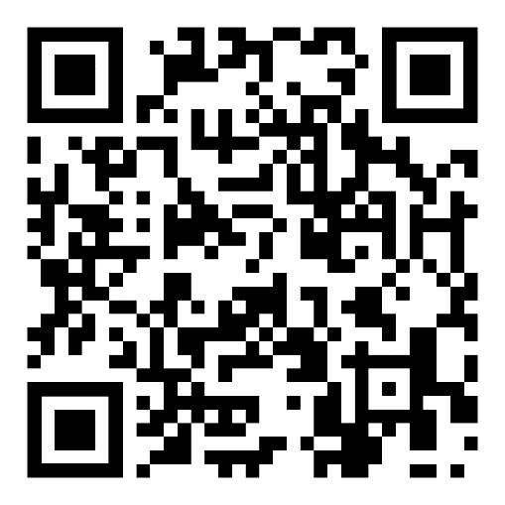
Leerlingenactiviteit: microplastics
Maak duo’s
Download de app door de QR-code te scannen
Controleer alle producten die je bij je hebt via deze app
Heb je producten met microplastics gevonden?

Slide 9
Evaluatie
Nog vragen tot nu toe?
Wat gaan we volgende week doen

Slide 10
Les 2
Circulaire economie en afval als nieuwe grondstof

Slide 11
Registratie van studenten

Slide 12
Doelstellingen van de les
Kennismaken met het concept van circulaire economie
Kennismaken met afval als nieuwe grondstof
Experimenteren met het recyclen van papier

Slide 13
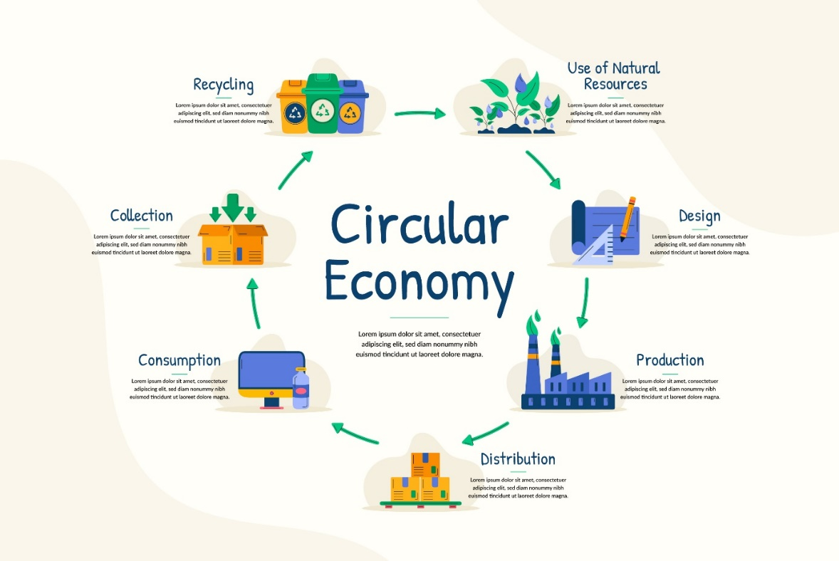
Circulaire economie

Slide 14
Afval als nieuwe grondstof
In een circulaire economie is afval de nieuwe grondstof. Er is niet langer de lijn (zoals in de lineaire economie): produceren, consumeren en dan weggooien. Dit spaart grondstoffen, het milieu en vermindert de CO2-uitstoot. Het stimuleert innovatie, nieuwe bedrijvigheid en werkgelegenheid.
In een circulaire economie worden bijna alle producten die mensen gebruiken steeds opnieuw gebruikt. Als een product kapot is, wordt het gerepareerd. En als dat niet meer mogelijk is, worden er nieuwe producten van gemaakt.
In een circulaire economie ontwerpen fabrikanten producten zodat ze herbruikbaar zijn. Elektrische apparaten worden bijvoorbeeld zo ontworpen dat ze gemakkelijker te repareren zijn. Producten en grondstoffen worden ook zoveel mogelijk hergebruikt. Bijvoorbeeld door plastic te recyclen tot pellets voor het maken van nieuwe plastic producten.

Slide 15
Experiment: papierrecycling
Bekijk de volgende video voor inspiratie:
https://youtube.com/shorts/8LsVgiIupII?feature=share

Slide 16
Experiment: papierrecycling
Pak het papier/karton en maak er kleine stukjes van
Gooi het in de blender gemengd met een beetje water om er een moes van te maken
Maak een frame van ijsstokjes, lijm en dunne stof
Gooi de pulp in een emmer water en meng het
Gebruik het frame om de pulp op de dunne stof te krijgen (een dun laagje)
Laat het water eruit druppelen
Laat het gerecyclede papier drogen
Gebruik het papier om aantekeningen te maken en om het uit te proberen zodra het droog is

Slide 17
Evaluatie
Zijn er vragen?
Wat hebben we tot nu toe geleerd?
Wat vond je van dit experiment?

